Slide 1
Compartilhando seu projeto
Team 3659 NeXt Gen & Seshan Brothers
Traduzido por equipe sunrise
Notes:
1

Slide 2
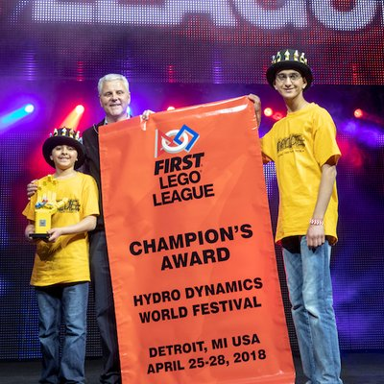
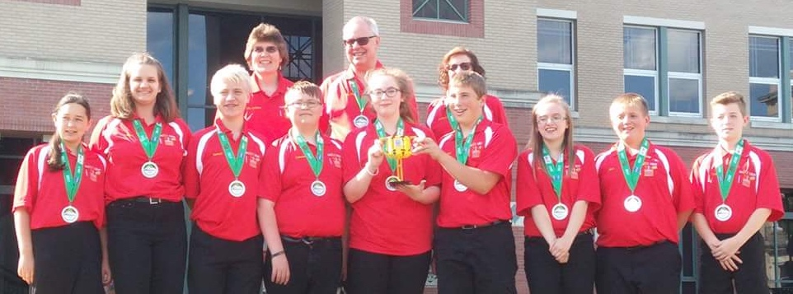
Sobre os autores
NeXT Gen é uma equipe de ensino médio da Garrett County, Maryland, com 13 anos de FIRST LEGO League
Ganharam em primeiro lugar, em 2013, o Prêmio de Inovação Global (GIA). Também ganharam o Top 20 GIA Semi-Finalist em 2017 por solução inovadora, o BeeHaven.
Além disso, ganharam em primeiro lugar o Innovative Solution do Mountain State Invitational em 2017.
Seshan Brothers eram da equipe Not the Droids You Are Looking For
Foram semifinalistas no GIA pelo seu projeto na Trash-Trek. EV3Lessons.com foi o seu projeto vencedor no World Class. Também ganharam em primeiro no Internacional Aberto de Solução Inovadora em Toronto.
A equipe Champion’s Team from World Festival 2018.
© 2018, FLL Tutorials (Última edição em 28/08/2018)
2

Slide 3
Por que compartilhar?
Na FIRST LEGO League, compartilhar o seu projeto é muito importante.
Compartilhar seu projeto envolve a apresentação aos juízes (que está na lição Apresentações), e compartilhando com o público.
Não só é bom a sua equipe praticar compartilhar o projeto, como também é uma peça chave na FIRST LEGO League.
© 2018, FLL Tutorials (Última edição em 28/08/2018)
3

Slide 4
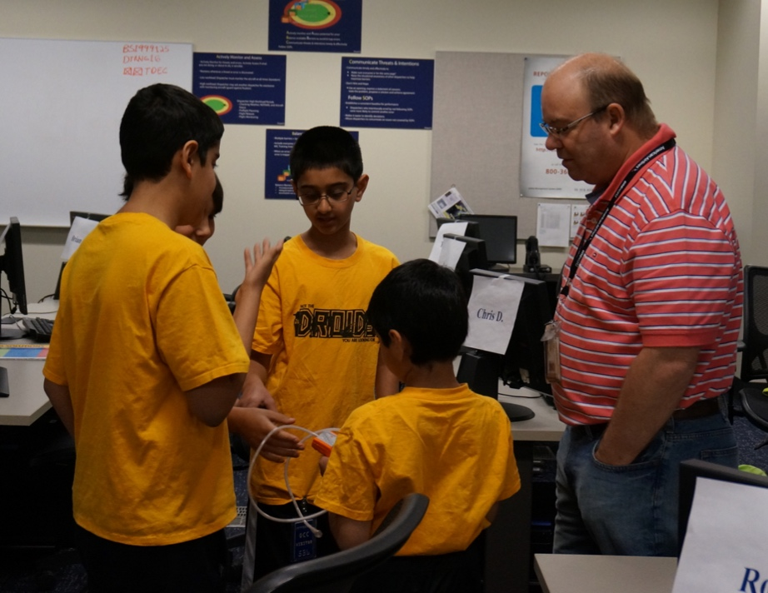
Com quem se deve compartilhar?
Comece com amigos e familiares
Compartilhe com professores de escolas e colegas de sala
E principalmente com quem pode usar a sua solução inovadora
© 2018, FLL Tutorials (Última edição em 28/08/2018)
4

Slide 5
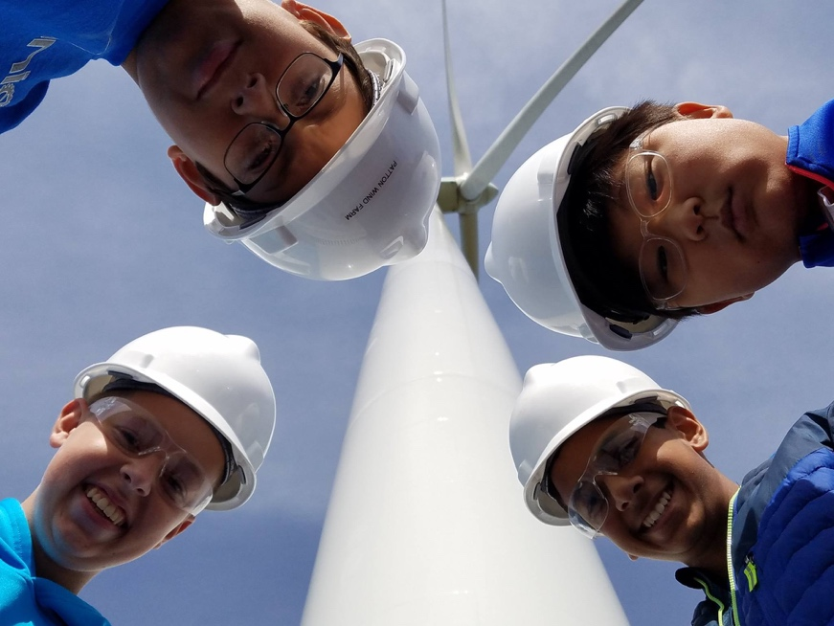
Exemplo
Projeto: Morcegos mortos por turbinas
Compartilhamento: Operadores de turbinas
Projeto: Cinzas das nuvens causando danos aos motores
Compartilhamento: Operadores de linhas áreas
Projeto: Cidadãos idosos que precisam de lembretes
Compartilhamento: Seus próprios avós e lares de idosos
© 2018, FLL Tutorials (Última edição em 28/08/2018)
5

Slide 6
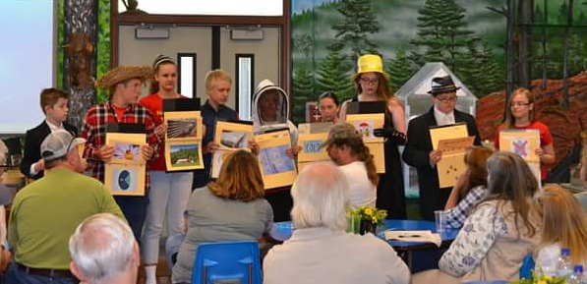
Como compartilhar seu projeto
Quando uma equipe estiver compartilhando o seu projeto
Apresente a equipe com entusiasmo
Expliquem a FIRST LEGO League
Expliquem o tema da temporada
Defina o problema
Expliquem as soluções existentes
Expliquem a solução
Expliquem porque a solução é inovadora
Se a equipe testou a solução e fez protótipos, expliquem os dados recolhidos e falem sobre os protótipos
Dica: Se a sua apresentação estiver pronta, use esta oportunidade para apresentar. É prática para toda a equipe e uma oportunidade para ver o que pode se melhorar.
© 2018, FLL Tutorials (Última edição em 28/08/2018)
6

Slide 7
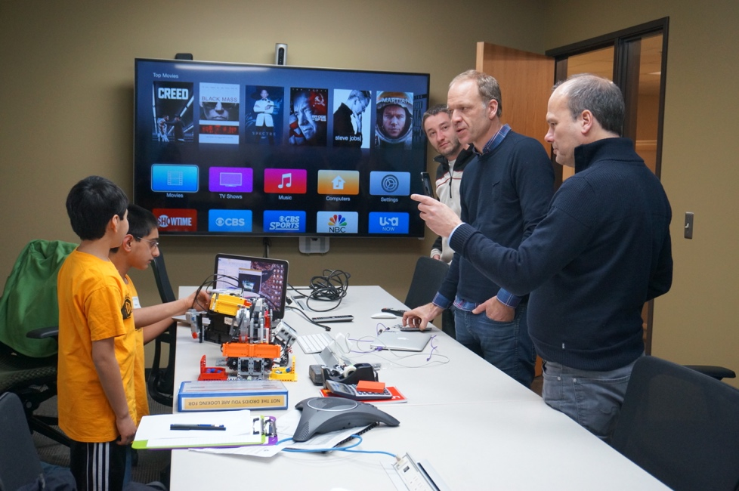
O que vem depois?
As pessoas com quem você compartilhou podem te dar um feedback útil
Tente incorporar ideias para sua solução inovadora
Provavelmenye, as perguntas que eles fizerem serão as dos juízes
Escutem o feedback deles e usem para melhorar a apresentação
© 2018, FLL Tutorials (Última edição em 28/08/2018)
7
Notes:
7

Slide 8

Créditos
Essa lição foi escrita por Sanjay e Arvind do Not the Droids You Are Looking For e Team 3659 NeXT GEN (Facebook: Garrett County FIRST LEGO League Team 3659).
Mais lições disponíveis nos sites www.ev3lessons.com e www.flltutorials.com
Traduzido por Equipe Sunrise, de Santa Catarina, Brasil
© 2018, FLL Tutorials (Última edição em 28/08/2018)
8

